Slide 1
Deltaindex 사이트 기획서
프로젝트명 | Deltaindex 사이트 제작
개발기간 | 2021. 04. 03~ 2021. 04. 08.
작성자 | 이주연
작성일 | 2021. 04. 03
버전 | Ver.1.0
결제 | 기획자 | 매니저

Slide 2
서비스 개요
구분 | 내용
목적 | - IT전문가에 대한 명확한 정보제공 - 견적의 타당성 이해 - 회사의 이미지 적용 및 최신 트렌드를 참고한 반응형 웹사이트 구축
기대효과 | - 웹 접근성을 높이고 클라이언트가 원하는 정보를 쉽게 찾을 수 있음 클라이언트가 자회사의 보유기술을 빠르게 파악하고 편리하게 문의 할 수 있는 반응형 웹사이트 구축 회사이미지를 강조하고 사이트에 인포그레픽을 적용하여 홍보효과를 높임.
주요 고객 | IT외주를 맡길 수 있는 프로젝트를 가진 클라이언트 IT전문 개발자, 디자이너, 기업
서비스 개념 | PC/MOBAIL WEB

Slide 3
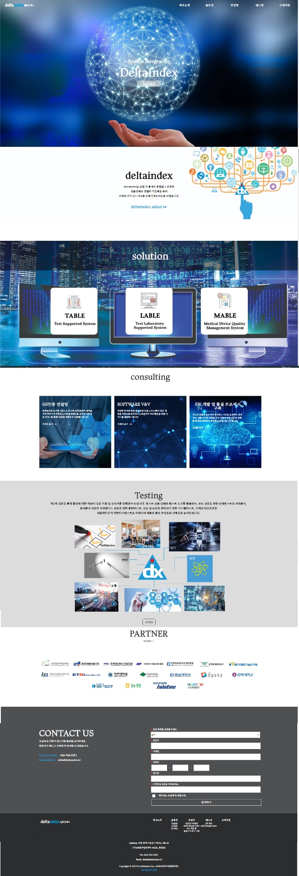
스토리보드
화면용도 | front | 화면명 | 메인페이지 | URL | Index.html | Project |  | deltaindex Web Site
 |  |  |  |  |  | 1 | Deltaindex 로고
 |  |  |  |  |  | 2 | 메인메뉴(회사소개/솔루션/컨설팅/테스팅/고객지원)
 |  |  |  |  |  | 3 | 메인 베너 및 회사소개페이지이동 버튼
 |  |  |  |  |  | 4 | 회사 한 줄 소개 및 회사소개페이지이동 버튼
 |  |  |  |  |  | 5 | TABLE의 상세페이지 이동
 |  |  |  |  |  | 6 | LABLE의 상세페이지 이동
 |  |  |  |  |  | 7 | MABLE의 상세페이지 이동
 |  |  |  |  |  | 8 | GS인증 컨설팅의 상세페이지 이동
 |  |  |  |  |  | 9 | SOFTWARE V&V의 상세페이지 이동
 |  |  |  |  |  | 10 | SW개발 및 품질 프로세스 구축의 상세페이지 이동
 |  |  |  |  |  | 11 | Testing의 상세페이지이동
 |  |  |  |  |  | 12 | PARTNER의 상세페이지 이동
 |  |  |  |  |  | 13 | 고객문의 폼 영역(종류/담당자/이메일/연락처/회사명/내용/개인정보수집체크박스/문의하기버튼)
 |  |  |  |  |  | 14 | FOOTeR 의 Deltaindex 로고
 |  |  |  |  |  | 15 | FOOTER 메뉴
 |  |  |  |  |  | 16 | 주소/전화번호/카피라이트
1
2
3
11
4
12
5
6
7
13
8
9
10
14
15
16

